Slide 1
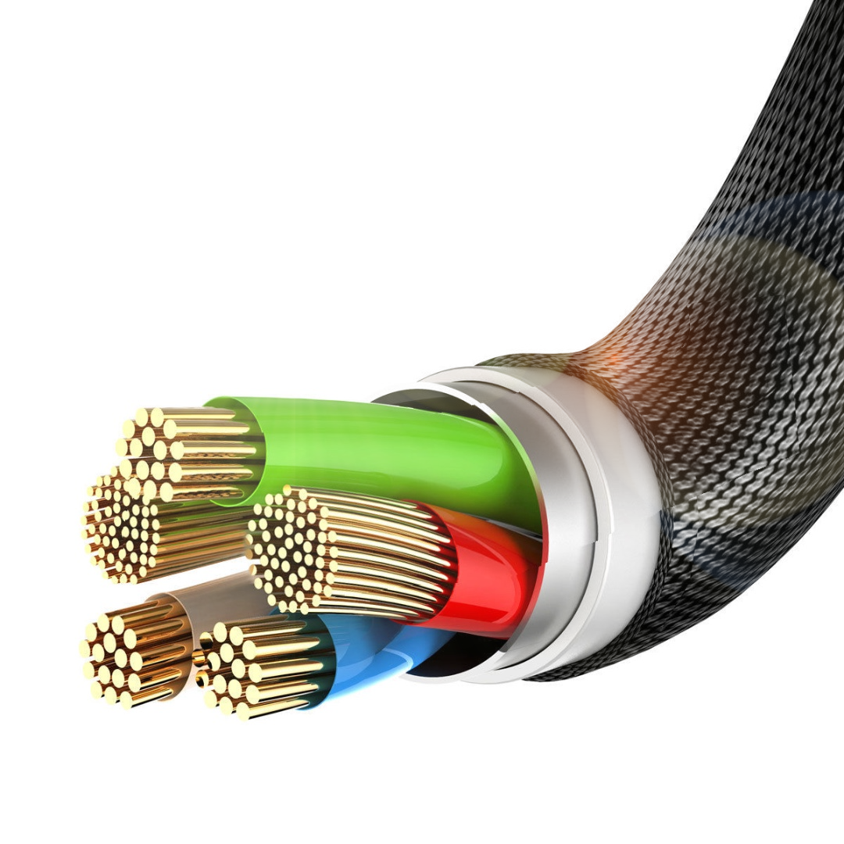

ЗАГОЛОВОК
КАБЕЛЬНАЯ КОМПАНИЯ
Подзаголовок
ВАШИ ЗАДАЧИ – НАШИ РЕШЕНИЯ

Slide 2


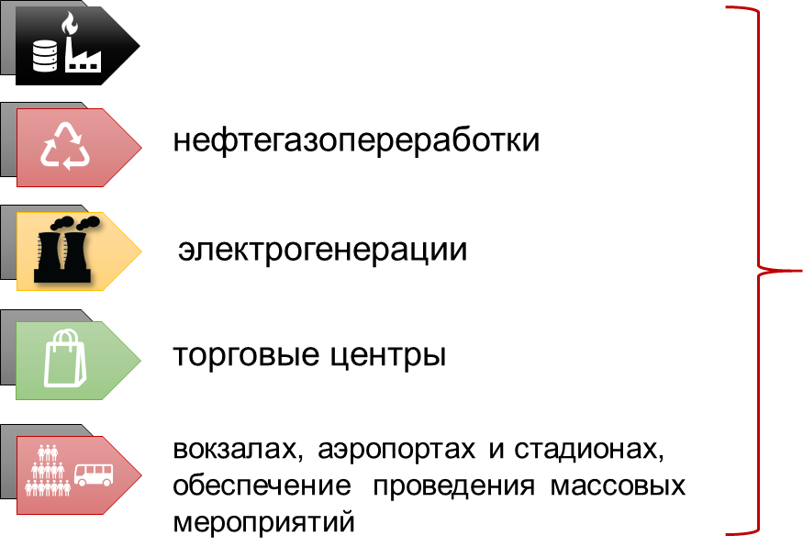
ВАШИ ЗАДАЧИ
энергоснабжение;
измерение данных;
высокоскоростная передача данных на объектах
нефтегазодобычи
МЫ ПРЕДЛАГАЕМ РЕШЕНИЯ – КАБЕЛЬНЫЕ СИСТЕМЫ ВЕДУЩИХ ПРОИЗВОДИТЕЛЕЙ РОССИИ

Slide 3
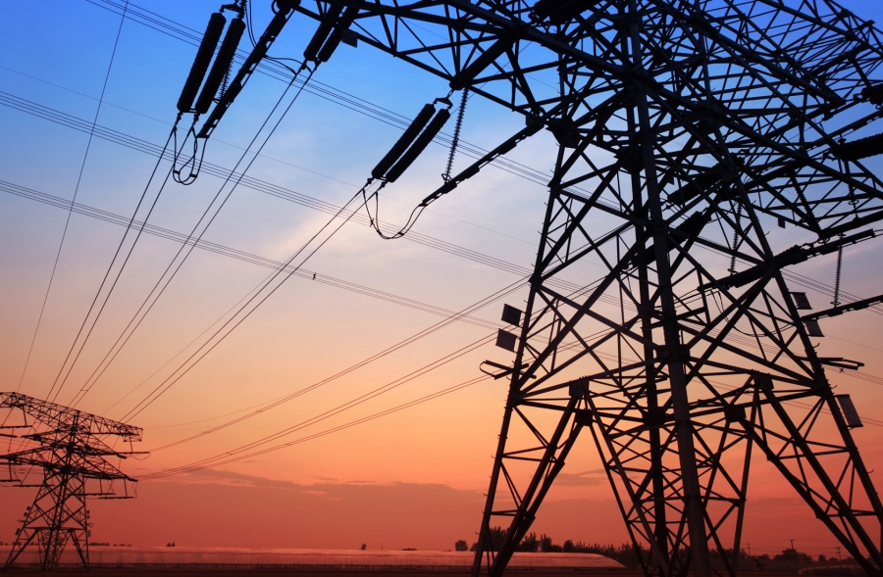
МИССИЯ
Обеспечение безопасным кабелем объектов с повышенными требованиями к пожарной и взрывобезопасности.
Индивидуальный подход
Срок изготовления кабеля от 7 дней
Инженерное сопровождение
Поставка комплектных кабельных линий на сверхвысокое напряжение 110-330 кВ с собственным монтажом;
гарантийное, постгарантийное и аварийное обслуживание

Slide 4

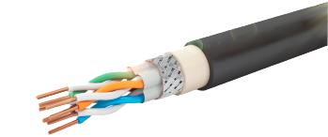
КАБЕЛЬ ВЫСОКОСКОРОСТНОЙ ПЕРЕДАЧИ ДАННЫХ
Кабель высокоскоростной передачи данных предназначен:
для передачи данных в измерительной, контрольной, регулировочной технике в диапазоне частот до 16 МГц;
для подключения датчиков с цифровым частотно-модулированным сигналом;
для присоединения к стационарным электрическим приборам, аппаратам, сборкам электрических распределительных устройств на напряжение до 690 В переменного тока частотой 50 или 60 Гц или постоянное напряжение до 1000 В.
Кабель высокоскоростной передачи данных может прокладываться:
во взрывоопасных зонах всех классов (с учетом требований ГОСТ IEC 60079-14-2013);
на открытом воздухе (в соответствии с требованиями ГОСТ Р 50571.5.52-2011);
могут использоваться на объектах метрополитена.
ПВХ материал
водоблокирующая лента
токопроводящие медные жилы
броня из стальных оцинкованных проволок
изоляция из сшитого полиолефина

Slide 5

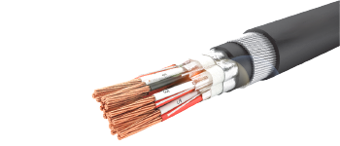
КАБЕЛЬ УНИВЕРСАЛЬНЫЙ ИНСТРУМЕНТАЛЬНЫЙ
Кабель универсальный инструментальный предназначен:
для применения в цепях управления, контроля и сигнализации, межприборных соединений, формирования цифровых информационных шин;
в качестве измерительных проводов для термометров сопротивления;
могут применяться для передачи данных в диапазоне частот до 4 МГц;
для подключения электрооборудования переменного тока с номинальным напряжением до 690 В частотой 50 или 60 Гц или электрооборудования постоянного тока с номинальным напряжением до 1000 В.
Кабель универсальный инструментальный может прокладываться:
во взрывоопасных зонах всех классов (с учетом требований ГОСТ IEC 60079-14-2013);
на открытом воздухе (в соответствии с требованиями ГОСТ Р 50571.5.52-2011).

Slide 6
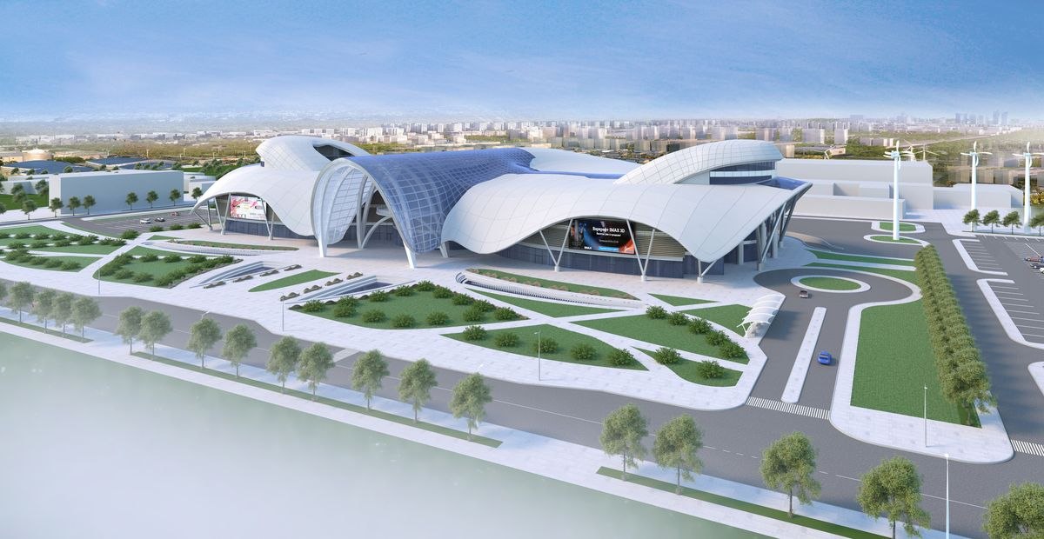
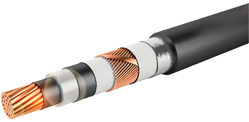
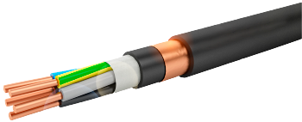
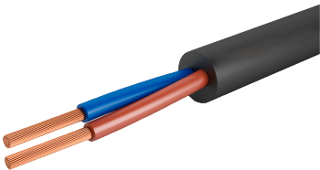
КАБЕЛЬ УНИВЕРСАЛЬНЫЙ СИЛОВОЙ
Кабель универсальный силовой среднего напряжения (10; 20 И 35 кв)
предназначены для передачи и распределения электрической энергии в стационарных установках, для сетей с заземленной или изолированной нейтралью
служат для групповой или одиночной прокладки в кабельных сооружениях, коллекторах, производственных помещениях (в том числе сырых и часто затапливаемых), в земле (в том числе повышенной влажности), в воде (в несудоходных водоемах)
Кабель универсальный силовой низкого напряжения (0,66; 1 и 3 кВ)
используется для передачи и распределения энергии в стационарных установках, для монтажа силовых цепей, цепей управления, сигнализации, освещения
могут прокладываться внутри и снаружи помещений, в каналах, туннелях, земле (траншеях), в местах подверженных воздействию блуждающих токов
влагостойкие
использование пожаробезопасных материалов
Кабель универсальный силовой гибкий-КГТП
предназначены для нестационарной прокладки, для присоединения передвижных машин (подъемных кранов, тельферов, сварочных аппаратов и т.д.), механизмов и оборудования к электрическим сетям и к передвижным источникам электрической энергии
изоляция из сшитого полиэтилена
изоляция из сшитого полиолефина «Пс»
выдерживают температуру от -60°С до +200°С
термоэластопласт на основе СЭБС

Slide 7
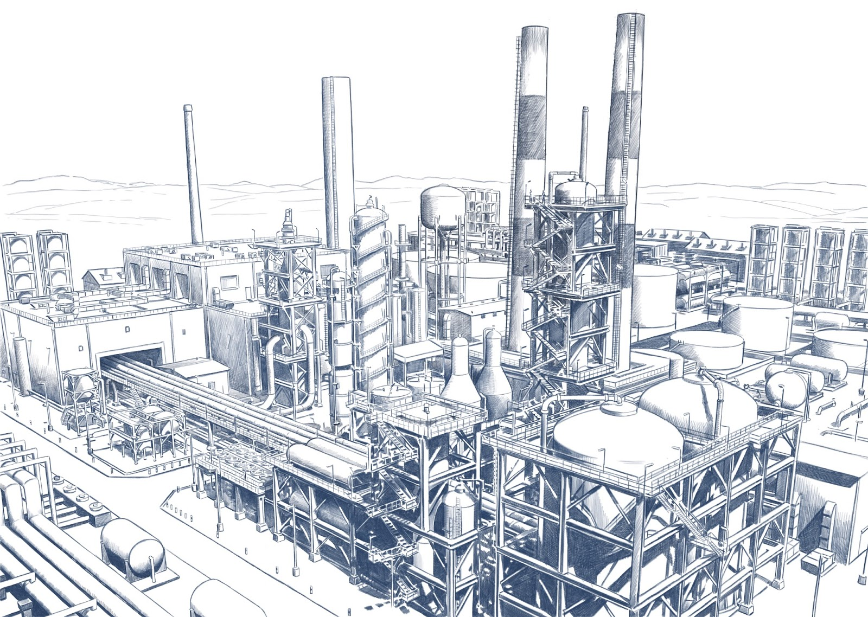
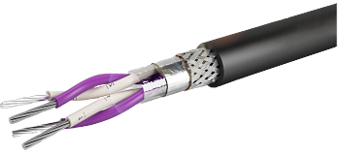
ТЕРМОЭЛЕКТРОДНЫЙ КАБЕЛЬ
Кабели термоэлектродные (удлинительные и компенсационные) предназначены:
для подключения термопар к вторичным преобразователям (средствам измерения температуры)
для стационарной и подвижной прокладки внутри и снаружи помещений при условии защиты от прямого воздействия солнечной радиации, на полках, в лотках, коробах, каналах, туннелях, земле (траншеях), в местах подверженных воздействию блуждающих токов;

Slide 8
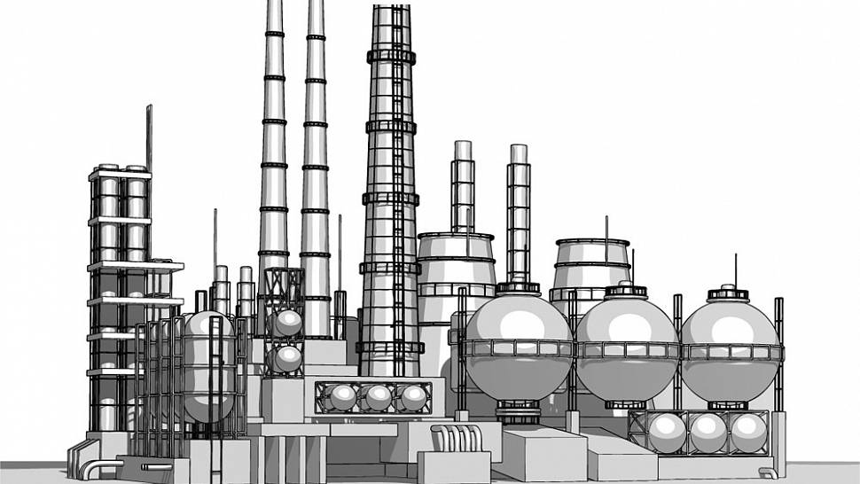
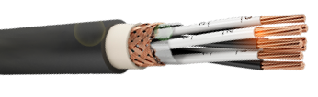
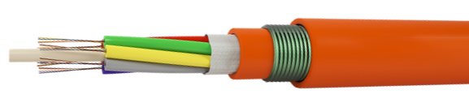
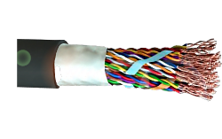


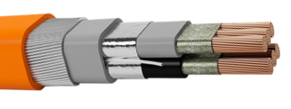
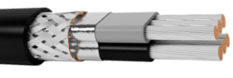
КАБЕЛЬ ОПТИЧЕСКИЙ УНИВЕРСАЛЬНЫЙ
КАБЕЛЬ УНИВЕРСАЛЬНЫЙ СУДОВОЙ
ТЕЛЕФОННЫЕ КАБЕЛИ
КАБЕЛИ СИЛОВЫЕ ДЛЯ СВЕТОСИГНАЛЬНОГО ОБОРУДОВАНИЯ АЭРОДРОМОВ
КАБЕЛЬ СИЛОВОЙ ГИБКИЙ ДЛЯ ТЕЛЕКОММУНИКАЦИОННОГО ОБОРУДОВАНИЯ

Slide 9
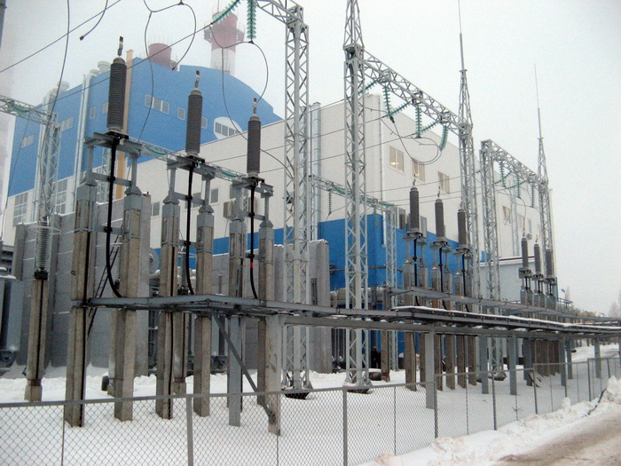
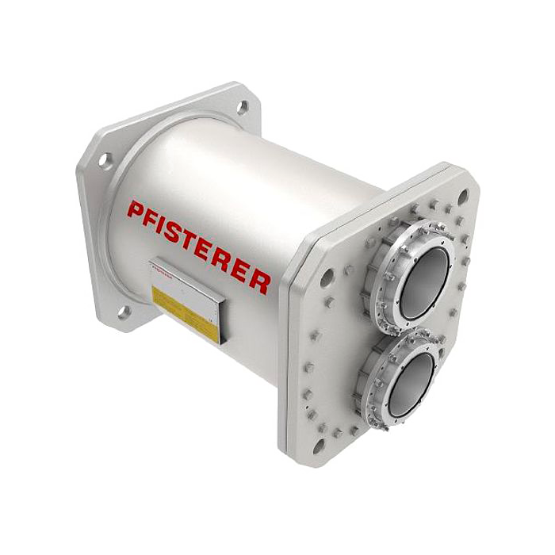
ВЫСОКОВОЛЬТНЫЕ КАБЕЛЬНЫЕ СИСТЕМЫ 110-550 кВ
КОМПАКТНОСТЬ кабельных линий 110-500 кВ обуславливает их использование в условиях плотной застройки городов, на промышленных предприятиях, объектах генерации и распределения электроэнергии.
Мы предложим кабельную систему с учетом ваших задач, осуществим поставку, обеспечим шефнадзор за прокладкой кабеля, осуществим монтаж, постгарантийное и аварийное обслуживание КЛ 110-550 кВ.
Коллектив компании, в сотрудничестве с АО «ВИКТАН», принимал участие в строительстве 3 из 6 кабельных линий 110 кВ в преддверии олимпиады в г. Сочи.
Наш ОПЫТ на благо Вашего дела.

Slide 10

ОБЪЕКТЫ:
Южно-Русское нефтегазовое месторождение
Приморская ТЭС, пос. Взморье, Калининградская обл.
ПАРК ПОБЕДЫ – г. Волгоград
АО ВИКТАН - постгарантийное и
аварийное обслуживание кабельных
линий 110 кВ на Олимпийских объектах
Чаяндинский НГКМ г. Усть-Кут НЕФТЕГАЗТРУБОПРОВОДСТРОЙ

Slide 11
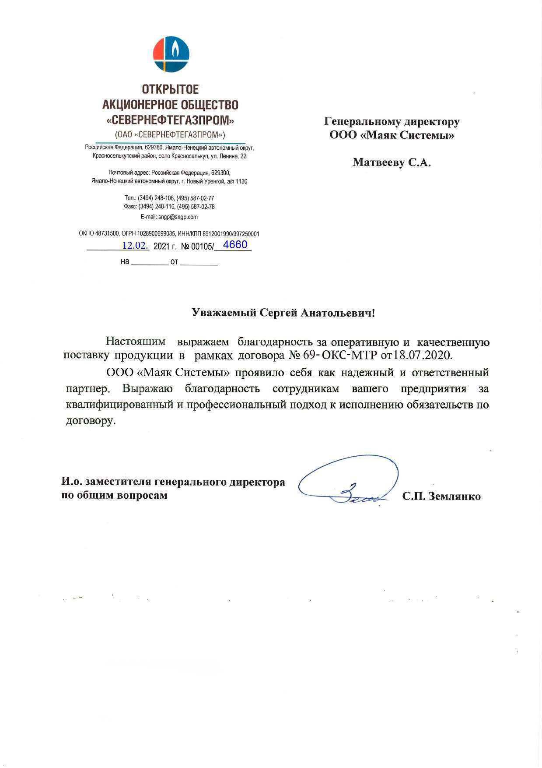
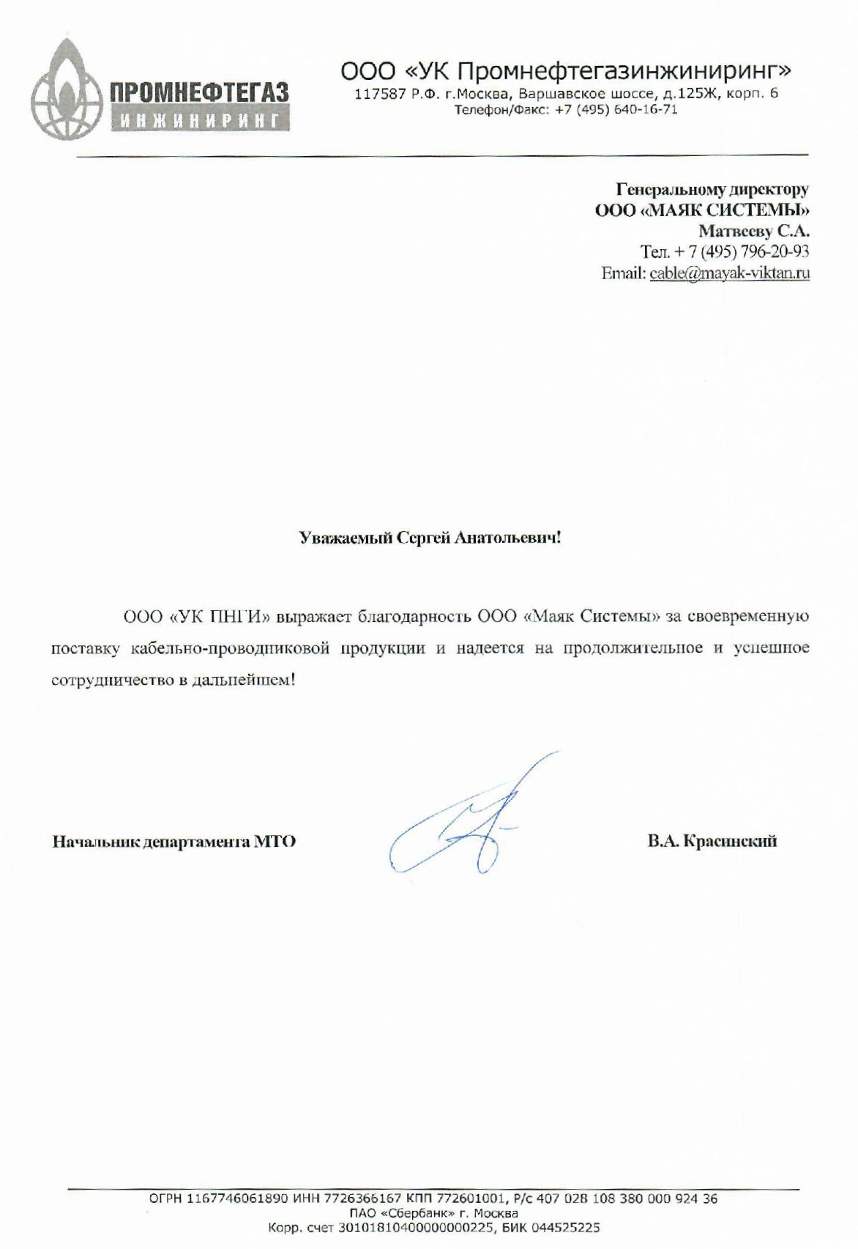
ОТЗЫВЫ

Slide 12
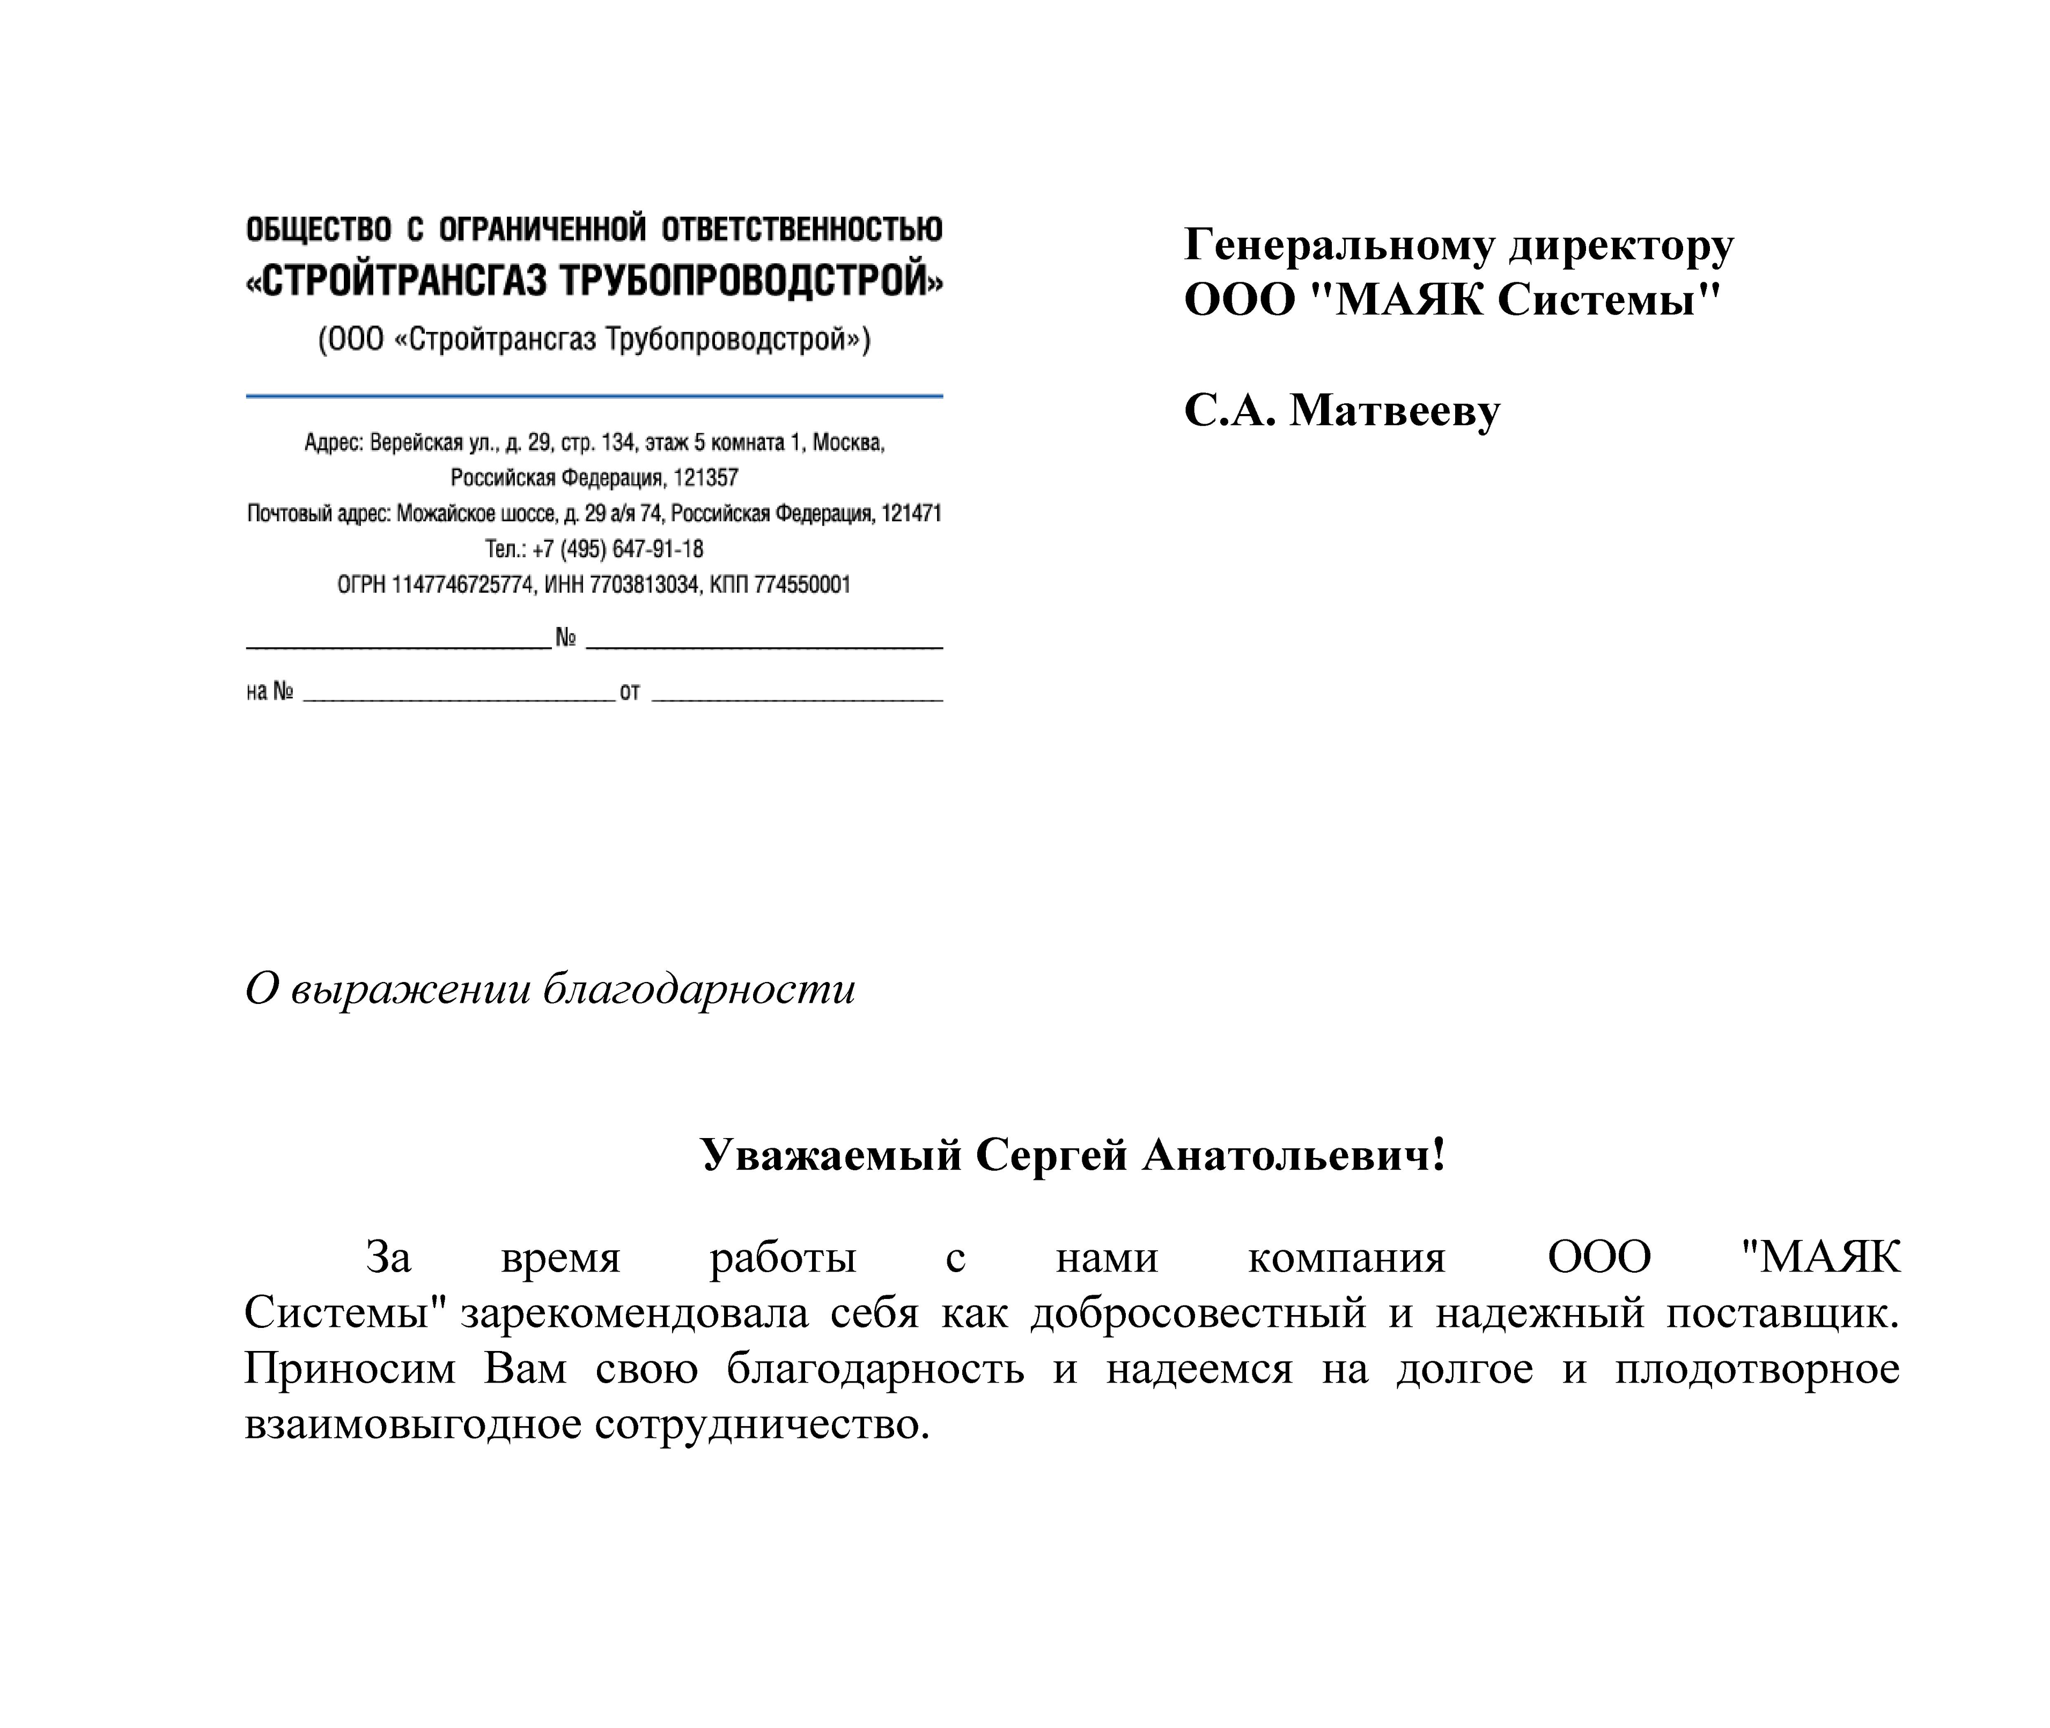
ОТЗЫВЫ
Продукция соответствующая международным и российским стандартам качества
Оперативная поставка кабельной продукции
Комплексные решения «под ключ»

Slide 13
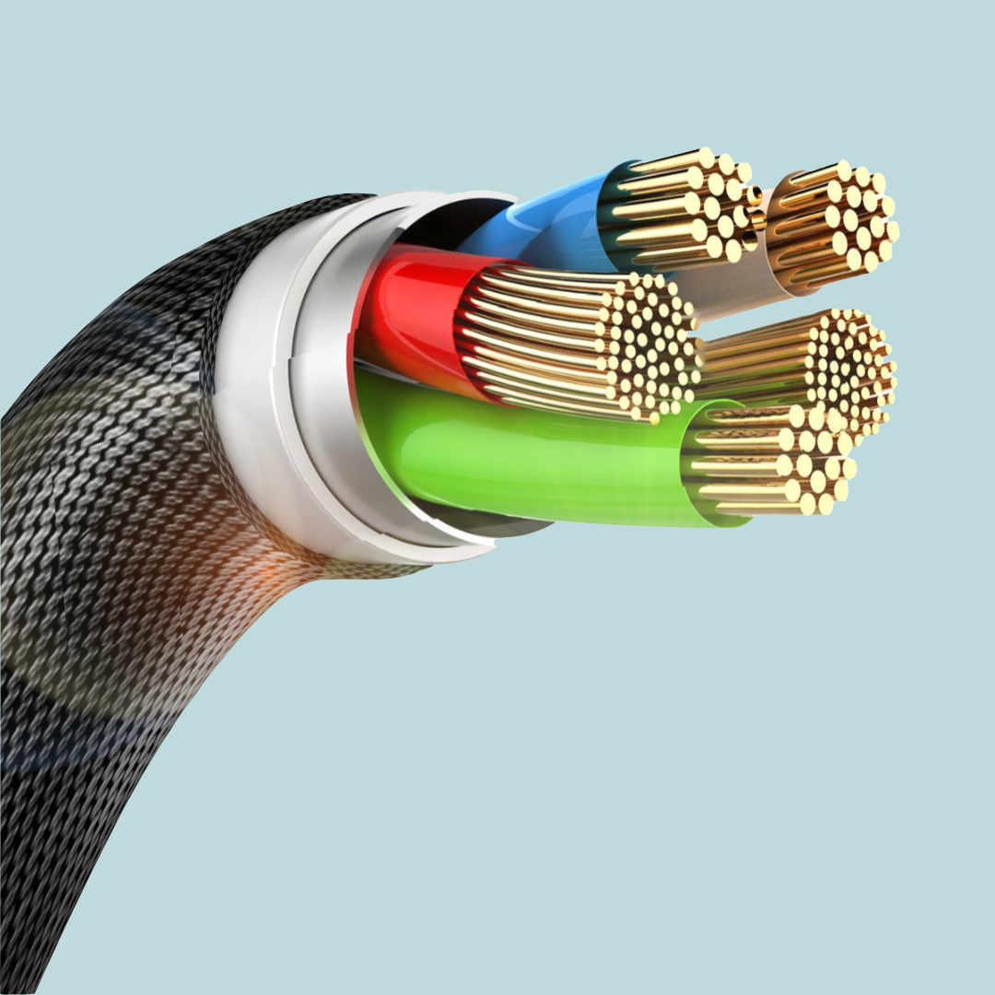




СПАСИБО!
ООО «МАЯК Системы» ИНН 9709022890
+ 7 (495) 796-20-93
cable@mayak-viktan.ru
МО, г. Истра, 2-я Первомайская ул., д.4, оф.201
пн-пт с 9:00 – 18:00

